Slide 1
СЕМЬЯ –
ЭТО
СЧАСТЬЕ !

Slide 2
Семья - это важно!
Семья - это сложно!
Но счастливо жить одному невозможно!

Slide 3
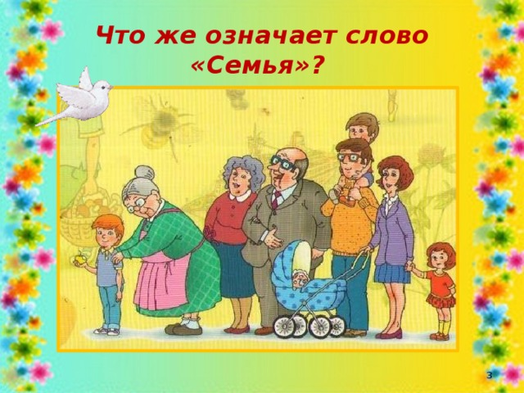

Slide 4
Семья – группа людей, состоящая из родителей, детей, внуков и ближних родственников, живущих вместе.
(Д.Н.Ушаков)

Slide 5
Семья – это та самая среда, в которой человек учится и сам творит добро.
(В.А.Сухомлинский)

Slide 6
Назовите существительные, которые ассоциируются у вас со словом «семья»

Slide 7
Семья – это крепость, дом, уют, уважение, дружба, забота, любовь, счастье, тепло, радость, понимание, ответственность, поддержка.

Slide 8
Закончи пословицу
нет
Где любовь да совет, там и горя …
Где мир и лад, не нужен и …
Лучший клад, когда в семье …
В гостях хорошо, а дома …
В своём доме и стены …
В семье разлад, так и дому …
Доброе братство лучше …
клад
лад
лучше
помогают
не рад
богатства

Slide 9
Игра «Встаньте те, у кого…
У кого есть старший брат.
У кого есть младшая сестра.
У кого бабушка или дедушка живут вместе с вами.
У кого есть тётя.
У кого есть дядя.
У кого семья больше 3 человек.

Slide 10
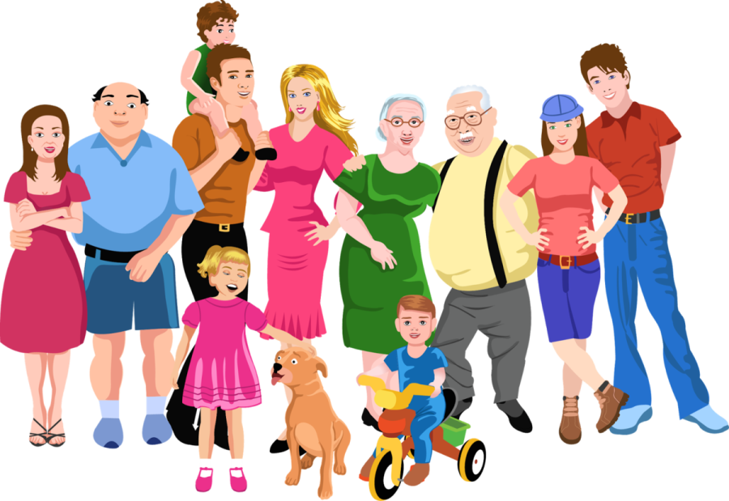
Кто загадки отгадает,
Тот своих родных узнает:
Кто-то маму, кто-то папу,
Кто сестренку или брата,
А узнать вам деда с бабой —
Вовсе думать-то не надо!
Все родные, с кем живете,
Даже дядя или тетя,
Непременно вам друзья,
Вместе вы — одна …
семья

Slide 11
Кто милее всех на свете?
Кого любят очень дети?
На вопрос отвечу прямо:
— Всех милее наша…
мама

Slide 12
Кто же трудную работу
Может делать по субботам? —
С топором, пилой, лопатой
Строит, трудится наш…
папа

Slide 13
Кто любить не устает,
Пироги для нас печет,
Вкусные оладушки?
Это наша…
бабушка

Slide 14
Он трудился не от скуки,
У него в мозолях руки,
А теперь он стар и сед —
Мой родной, любимый…
дед

Slide 15
Я у мамы не один,
У неё ещё есть сын,
Рядом с ним я маловат,
Для меня он — старший…
брат

Slide 16
Кто любит и меня, и братца,
Но больше любит наряжаться? —
Очень модная девчонка —
Моя старшая…
сестренка

Slide 17
Кто же с маминой сестрой
Приезжает к нам порой?
На меня с улыбкой глядя,
Здравствуй! — говорит мне…
дядя

Slide 18
Мамы старшая сестра —
С виду вовсе не стара,
С улыбкой спросит: Как живете?
Кто в гости к нам приехал?
тетя

Slide 19
Семья
Семья — источник радости и счастья,
Любви неиссякаемый родник.
И в ясную погоду и в ненастье
Хранит семья и ценит жизни миг.
Семья — оплот и сила государства,
Хранящая традиции веков.
В семье ребёнок — главное богатство,
Луч света, как маяк для моряков.
Лучи растут, становятся всё ярче
И люди жадно тянутся на свет.
Душа семьи становится богаче,
Когда царят любовь в ней да совет.
Когда царит взаимопониманье,
Тогда весь мир лежит у ваших ног.
Любовь в семье — основа Мирозданья.
Так пусть хранит все наши семьи Бог!
Леонид Гайкевич

Slide 20

Спасибо за внимание

